Slide 1
Durkheim, Leçons de sociologie criminelle, Flammarion, juin 2022 (415 pages)

Slide 2
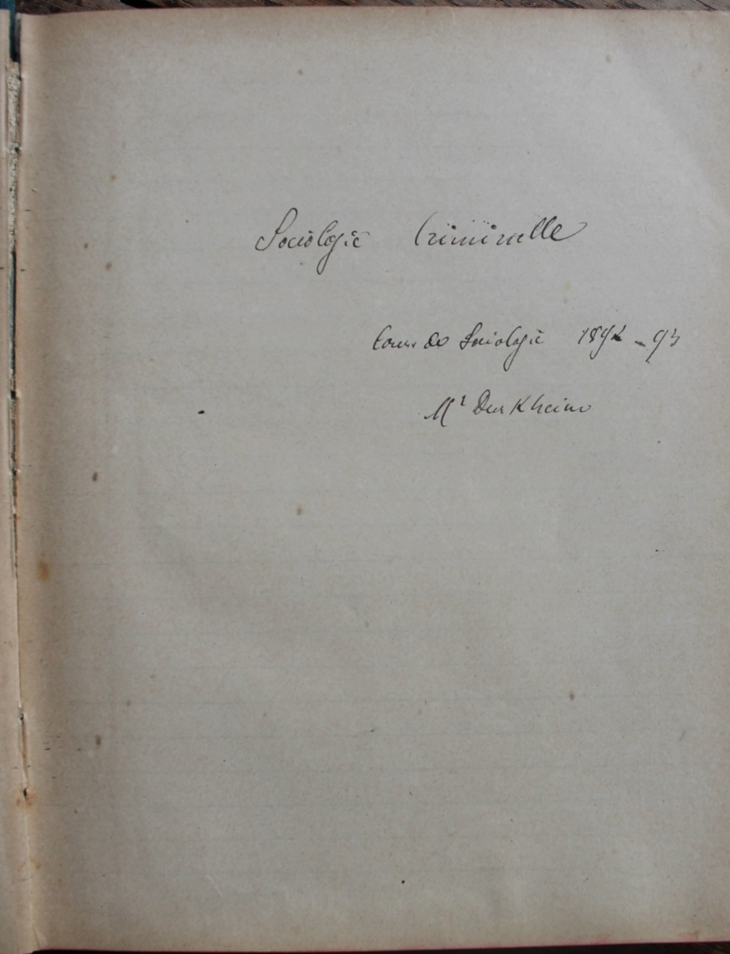
Le manuscrit Sociologie criminelle
Manuscrit de Mauss

Slide 3
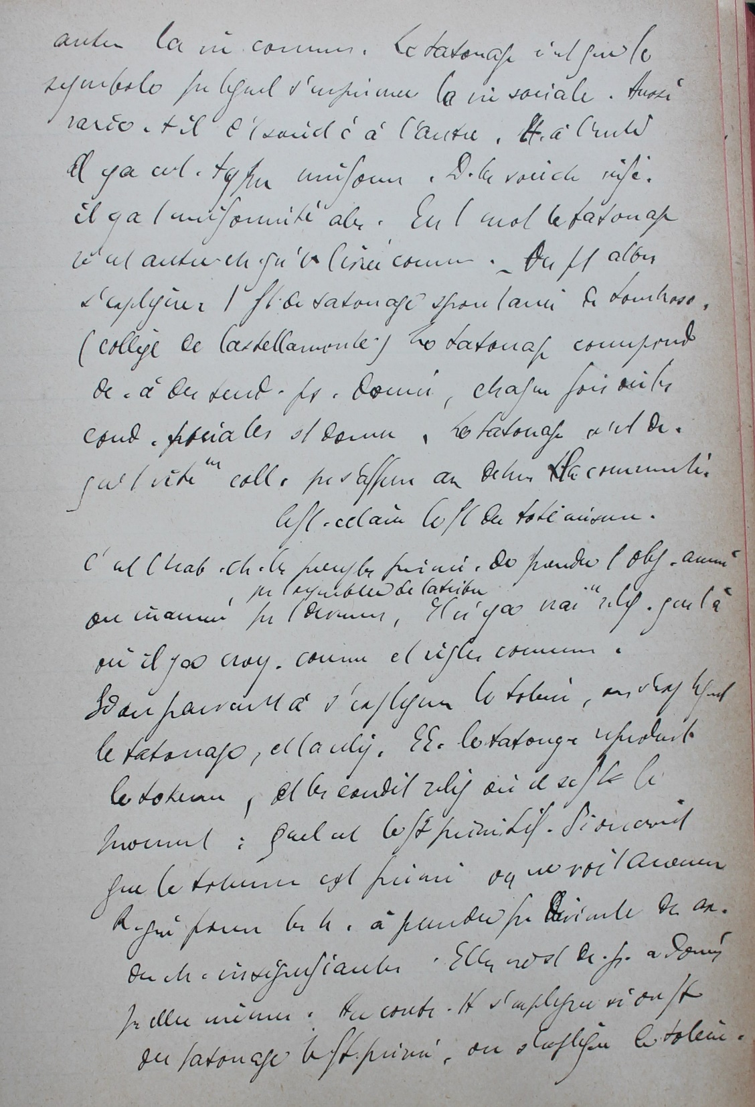

Slide 4
autres la vie commune. Le tatouage n’est que le
symbole par lequel s’imprime la vie sociale. Aussi
varie-t-il d’une société à une autre. Et à l’intérieur,
il y a certains types uniformes. Dans les sociétés inférieures,
il y a une uniformité absolue. En un mot, le tatouage
ce n’est pas autre chose qu’un livre commun. On peut alors
s’expliquer un fait : le tatouage spontané de Lombroso
(collège de Castellanionte). Le tatouage correspond
donc à des tendances psychologiques données, chaque fois où les
conditions sociales sont données. Le tatouage n’est
qu’un vêtement collectif pour s’affirmer en dehors de la communauté.
Ce fait éclaire le fait du totémisme.
C’est l’habitude chez les peuples primitifs de prendre un objet animé
ou inanimé pour symbole de la tribu, pour une divinité. Il n’y a vraiment religion que là
où il a croyances communes et règles communes.
Si on parvenait à s’expliquer le totémisme, on s’expliquerait
le tatouage, et la religion. En effet le tatouage reproduit
le totem, et les conditions religieuses où il se fait le
prouvent : quel est le fait primitif ? Si on voit
que le totem est primitif, on ne voit aucune
raison qui pousse les hommes à prendre pour divinité des animaux ou des
choses insignifiantes. Elles ne sont donc pas adorées
pour elles-mêmes. Au contraire, tout s’explique si on fait
du tatouage le fait primitif, on s’explique le totem.

Slide 5
Les Leçons dans les cours de Durkheim à Bordeaux
Années | Titre/intitulé des cours | Publications partielles ou complètes (hypothétique ou réel)
Année 1 (1887/88) | La Solidarité sociale | Leçon inaugurale, RIE, 1888)
Année 2 (1888/89) | La famille | Leçon inaugurale
Année 3 (1889/90) | Le suicide | « Suicide et natalité » Revue philo 1888 et Le Suicide (1897)
Année 4 (1890/91) | Physiologie du droit et des mœurs | (Division du travail social, 1893)
Année 5 (1891/92) | La famille | (Manuscrit retrouvé de 8 leçons)
Année 6 (1892/93) | Sociologie criminelle (1) | Flammarion, 2022 (éd. Béra)
Année 7 (1893/94) | Sociologie criminelle (2): La peine, la responsabilité | DTS
Année 8 (1894/95) | La religion | AS2 1899 sur la définition des phénomènes religieux + les Formes élémentaires (1912)
Année 9 (1895/96) | Le socialisme | Le socialisme (1928) (éd. Mauss)
Années 10, 11, 12, 13 (1896/1900) | Physiologie des mœurs et du droit | Leçons de sociologie (partiel), 1950
Année 14 (1900/01) | Les Formes élémentaires de la religion | AS2 1899 (?) + « sur le totémisme » (?) (AS4 1902)
Année 15 (1901/02) | Histoire des doctrines sociologiques | Revue bleue (1900) ; La sociologie en France, Les Règles (1894 et 1895)

Slide 6
Plan des Leçons de sociologie criminelle (13 leçons, 4 parties)
Introduction
Leçon 1 : Naissance et développement de la criminologie
Première partie : les traits constitutifs de l’acte criminel
Leçon 2 : Définition et essence du crime
Leçon 3 :
Psychologie du crime.
Leçon 4 : le crime est un fait social « normal »
Seconde partie : Caractères variables du crime
Leçons 5 et 6 : L’évolution pénale
Troisième partie : Facteurs non sociaux du crime
Leçons 6 et 7 : les facteurs anthropologiques du crime
Leçon 8 : les facteurs psychologiques du crime
Leçons 9 et 10 : les facteurs cosmiques du crime
Quatrième partie :
Les facteurs sociaux du crime. Typologie des crimes
Leçons 10 et 11: les crimes altruistes
Leçon 11 : les crimes alcooliques
Leçon 12 : les crimes ataxiques
Leçon 13 : les crimes anomiques
Conclusion : que faire?

Slide 7
Définition du crime
« Le crime est ce qui offense les états forts et définis de la conscience collective ».

Slide 8
Quatrième partie : Les facteurs sociaux du crime. (Etiologie sociologique des crimes)
Leçons 10 et 11: les crimes altruistes
Leçon 11 : les crimes alcooliques
Leçon 12 : les crimes ataxiques
Leçon 13 : les crimes anomiques
[Leçons 13: les crimes sexuels]

Slide 9
Crimes altruistes (homicides)
« J’appelle altruisme l’état de la conscience envahie par autre chose qu’elle-même. L’homicide, c’est le crime altruiste. »
« Il faut quelque part être altruiste pour tuer. »
« Le meurtre n’existerait pas sans l’altruisme et avec le respect de la vie individuelle ».
« La foi politique, le sentiment d’honneur domestique, le sentiment de caste, la foi religieuse, sont très souvent par eux-mêmes générateurs d’homicides. » (Leçons de sociologie, 1899/1950, leçon sur l’homicide, p. 147)

Slide 10
Les crimes anomiques (banqueroutes frauduleuses, abuse de biens sociaux, de confiance, escroqueries…)
« Quand l’activité économique est forte, les désirs des hommes ne connaissent plus de limite : l’augmentation du luxe et la fièvre des affaires. Il se produit une véritable manie des richesses qui cherche à se satisfaire et qui ne le peut pas. Cette soif effrénée, insatiable par définition, incite l’homme aux actes indélicats pour arriver plus rapidement à un but situé en dehors des attentes ».

Slide 11
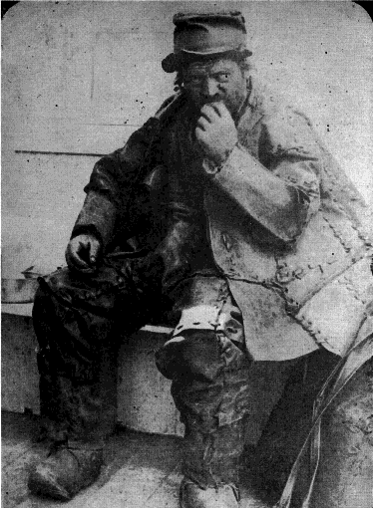
Les crimes ataxiques (vagabondages, vols, mendicité)
« Le fait d’être un nomade est un fait social assez important pour causer une profonde modification de la conscience morale. (…) Cet état de nomadisme pousse au vol. (…) Le nomade n’a pas de milieu, ni professionnel ni autre. (…)
L’étranger qui immigre se trouve (à un moindre degré) dans cet état d’instabilité. (…) Cette criminalité d’immigrés diminue quand l’instabilité diminue. La manière de mesurer la tendance à s’assimiler, c’est de mesurer la manière dont ils se naturalisent »

Slide 12
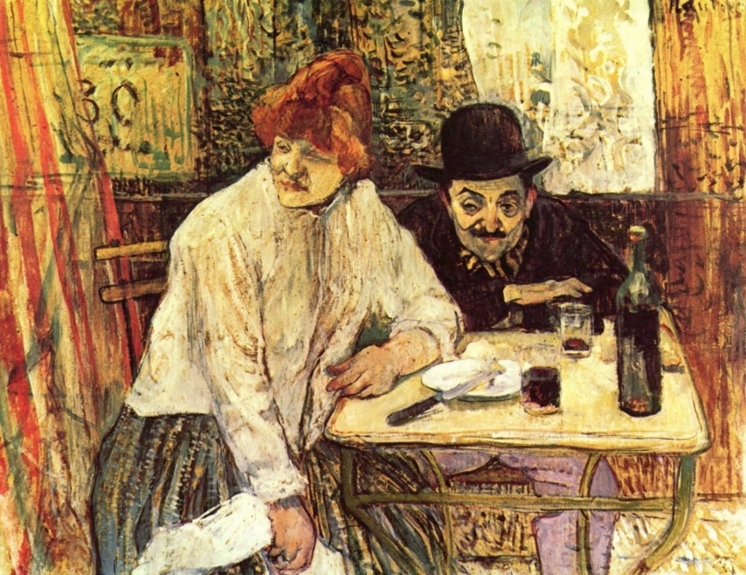
Les crimes alcooliques (injures, coupes et blessures)
« La criminalité des coups et blessures varie en raison directe de la fréquentation des cabarets. Plus les choses essentielles à la vie sont bon marché, plus il reste d’argent à la population laborieuse pour s’amuser »
« l’homicide alcoolique est un produit de la vie de café, de la vie civilisée ; par contre, l’homicide a pour base la vie altruiste, la société familiale »
« il y a une très grande différence de l’homicide avec les coups et blessures : les deux naissent bien d’une certaine effervescence collective, mais elle n’est pas du même genre. [Ainsi,] la guerre augmente les homicides, [mais elle fait diminuer] les coups et blessures, les cabarets se vident »

Slide 13
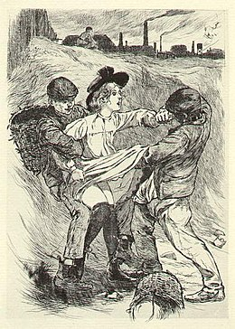
Les crimes sexuels (viols, attentats à le pudeur sur adultes, sur mineurs)
« Quant aux viols sur les enfants, je ne vois aucune condition sociale. Ce sont d’ailleurs d’ordinaire des malades, des criminels psychopathiques, crimes de la sexualité pervertie »

Slide 14
types criminologiques (par ordre d’apparition) | Causes sociales | Milieux décrits | Espèces de crimes (catégories juridiques) | Détails (catégories de la statistiques publiques)
Crimes altruistes (Leçon 10) | Famille (sens de l’honneur) Vendetta corse Effervescence sociale | Famille Religion Politique Guerre | Crimes contre les personnes (ou « crimes homicides ») | Homicides Certains crimes sexuels (viols et attentats sur adultes) certains coups et blessures
Crimes alcooliques (leçon 11) | effervescence de la vie sociale | Vie de cabarets Loisirs | Crimes contre les personnes (et les choses) | Coups et blessures Injures Certains homicides
Crimes ataxiques (leçon 12) | Instabilité Pas d’éducation morale Absence d’attache Condition de nomade | Famille, éducation (Aucune éducation morale) Sans emploi ni ancrage territorial | Crimes contre les choses (ou « crimes contre la propriété ») | Vagabondage Vols
Crimes anomiques (leçon 13) | Activité économique excessive Moyens illicites pour des buts infinis (enrichissement) | Economie | Crimes contre les choses | Escroquerie Banqueroute frauduleuse Abus de confiance Certains vols (de caissiers)

Slide 15
Double dimension du social
La vie collective
-si excessive : alcoolisme, cabaret, homicides et coups et blessures
-si lacunaire : vagabondage, vols, mendicité
Les sentiments collectifs
-si trop forts : homicides
- si lacunaires : crimes anomiques, crimes ataxiques (vols)

Slide 16
Synthèse théorique
 |  | Sentiments collectifs
 |  | Par excès (aliénants) | Par défaut (inexistants)
Vie collective | Par excès (effervescence) | Crimes altruistes (homicides, guerre, vendetta) Crimes alcooliques (coups et blessures, injures) | Crimes anomiques (escroquerie, abus de confiance, banqueroutes)
 | Par défaut (instabilité) | Crimes alcooliques (coups et blessures, injures) | Crimes Ataxiques (vol, vagabondage)

Slide 17
Vie sociale excessive
effervescente
Crimes anomiques
(banqueroutes frauduleuses,
abus de confiance,
escroqueries)
Crimes alcooliques
(coups et blessures, injures)
Crimes altruistes
(homicides, guerre, vendetta)
Zone de normalité
(ni excès, ni défaut de vie sociale et sentiment collectif)
Sentiments
collectifs lacunaires
(Individuation excessive)
Sentiments collectifs excessif
(individuation lacunaire)
Crimes ataxiques
(vol, vagabondages)
Vie sociale lacunaire

Slide 18
Conclusion des Leçons
- L’ensemble de la criminalité croît avec la civilisation.
- L’instruction est sans influence sur la criminalité car elle n’agit pas sur les couches profondes de la moralité.
- Les organisations professionnelles doivent contribuer à la reconstitution des mailles de l’organisation sociale. La question sociale est une question morale. Pour agir sur la moralité, il faut agir sur les groupes professionnels.

Slide 19
Typologies comparées des crimes et des suicides
Typologie des crimes (quatrième partie des Leçons, 1893) | Typologie des suicides (Livre 2 du Suicide, 1897)
Altruiste | Altruiste
Anomique | Anomique
Alcoolique | X
Ataxique | X
X | Egoïste
X | Fataliste

